Slide 1
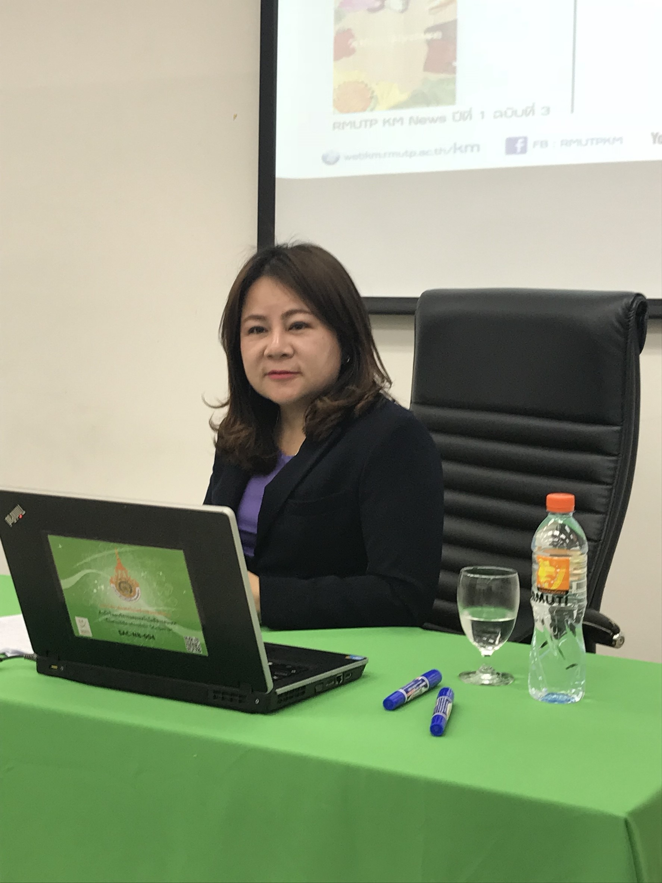
CoP 5 การบริหารจัดการ เทคโนโลยีสารสนเทศกับการบริหารจัดการ
คุณอำนวย : ดร.ชฎาณัฎฐ์ ปิยะวิบูลย์
คุณลิขิต : นายกุลพัทธ์ กุลชาติดิลก
มหาวิทยาลัยเทคโนโลยีราชมงคลรัตนโกสินทร์

Slide 2
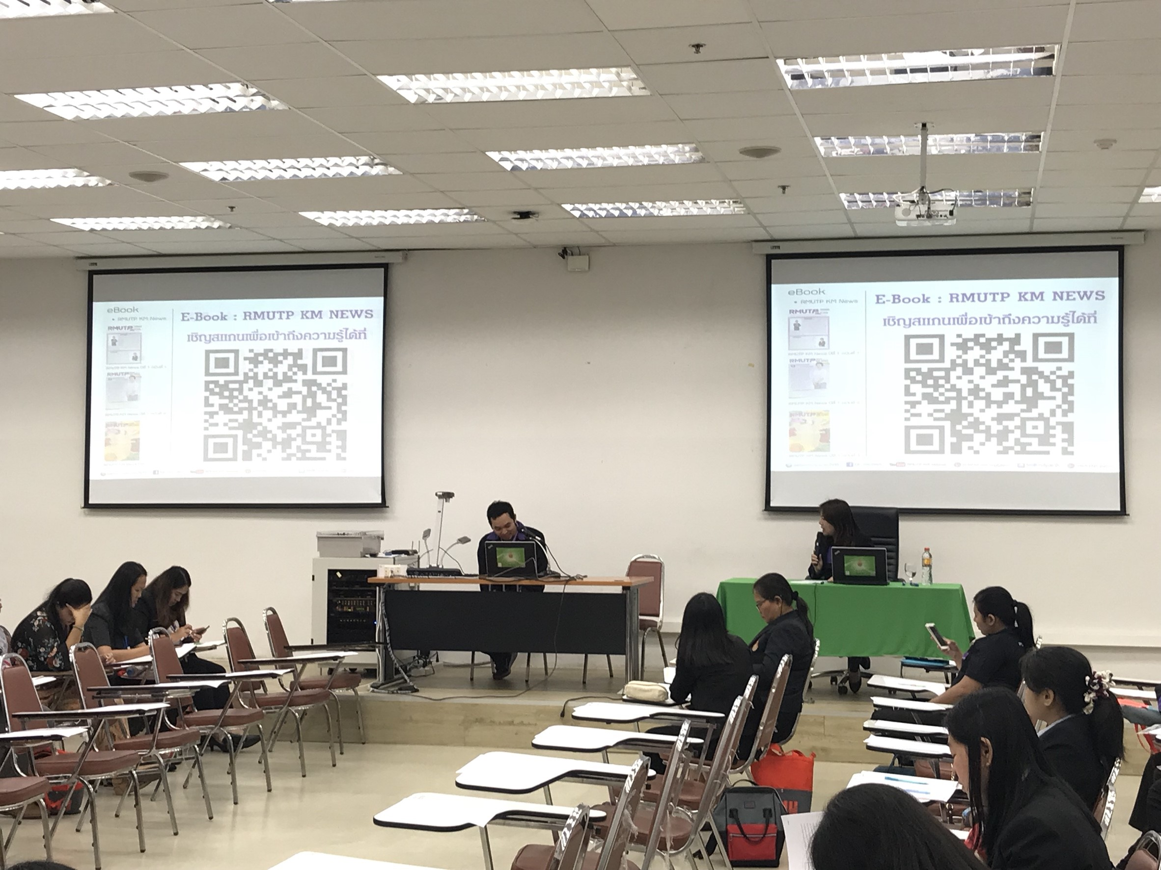
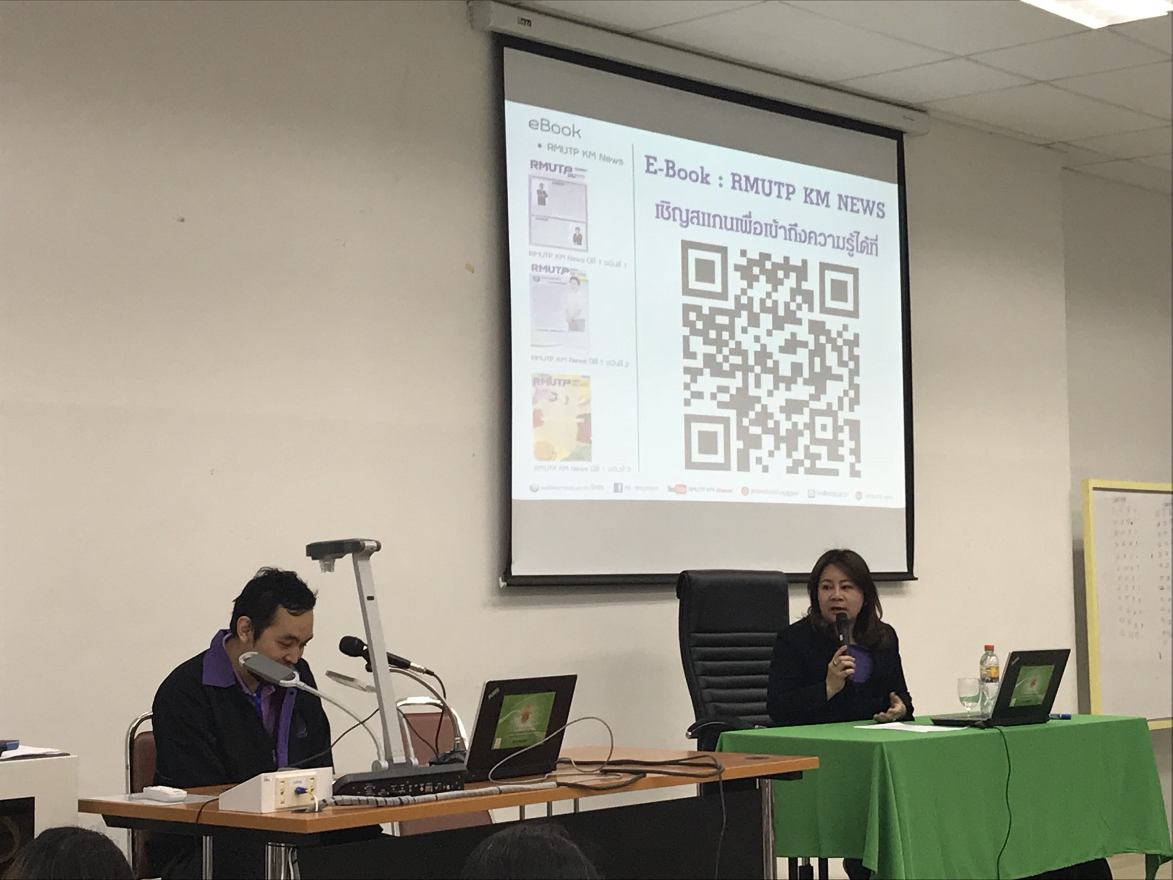
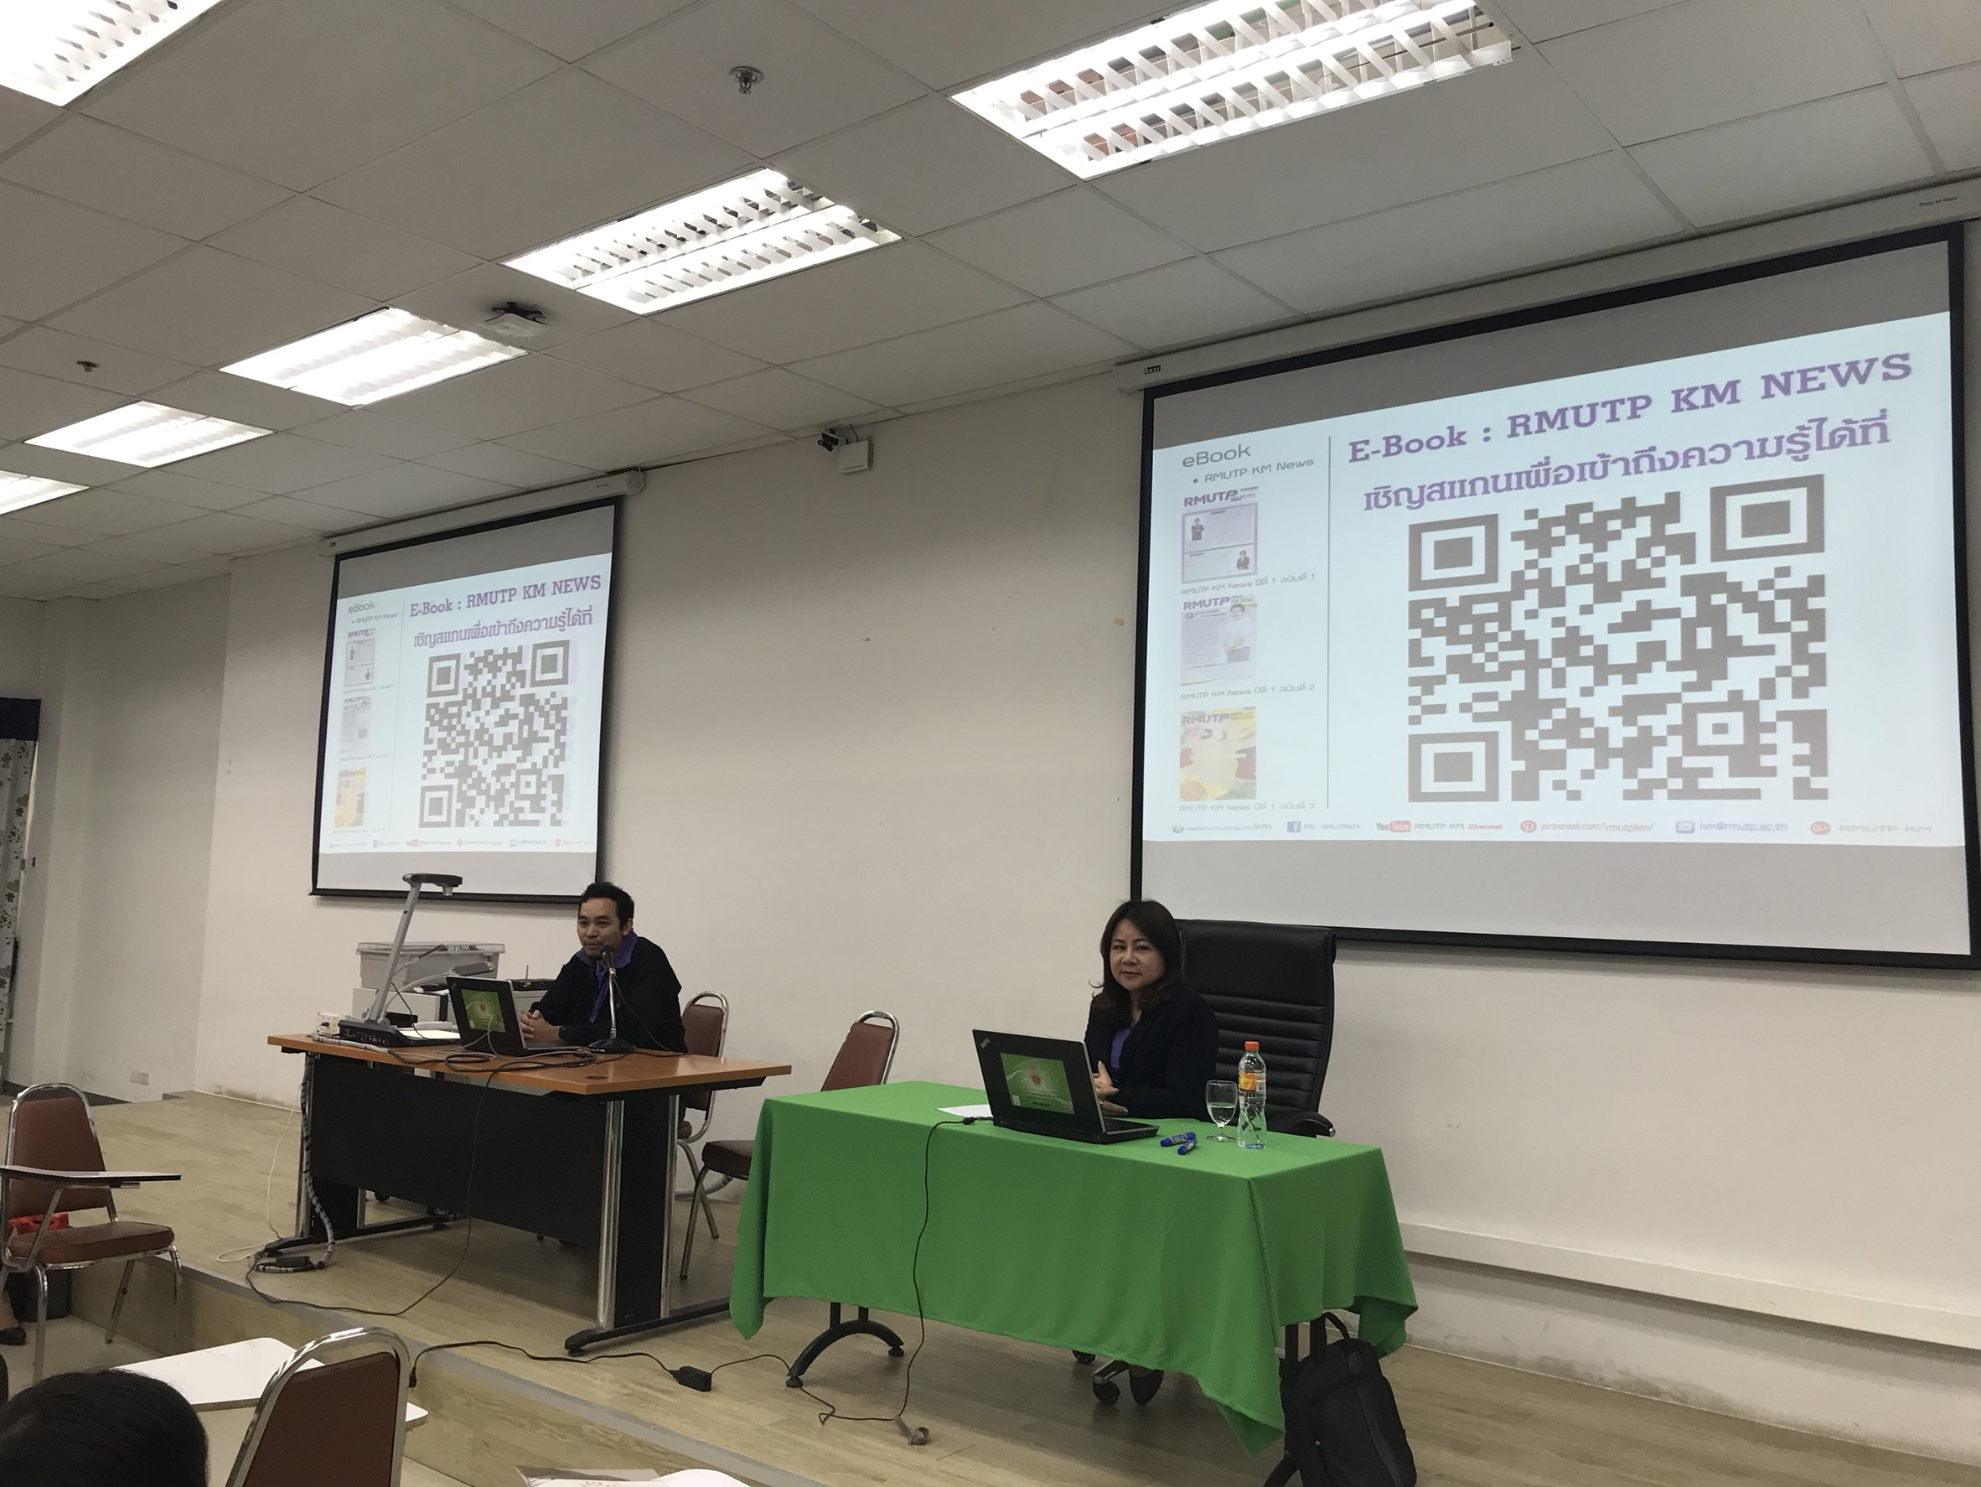
เทคโนโลยีสารสนเทศกับการบริหารจัดการ
กระบวนการต่างๆ ที่จะช่วยให้ได้สารสนเทศตามที่ต้องการ อาจรวมถึง เครื่องมือ อุปกรณ์เช่น เครื่องคอมพิวเตอร์ เครื่องใช้สำนักงาน อุปกรณ์คมนาคม รวมทั้งซอฟแวร์ทั้งระบบสำเร็จรูป และที่พัฒนาขึ้นโดยเฉพาะด้าน ซึ่งกระบวนการในการนำอุปกรณ์เครื่องมือต่างๆ มาใช้งานเพื่อรวบรวมข้อมูล จัดเก็บ ประมวลผล และแสดงผลเป็นสารสนเทศ ในรูปแบบต่างๆ ที่สามารถนำไปใช้ประโยชน์ในการบริหารจัดการด้านต่างๆ ของมหาวิทยาลัย
เทคโนโลยีสารสนเทศกับการบริหารจัดการ

Slide 3
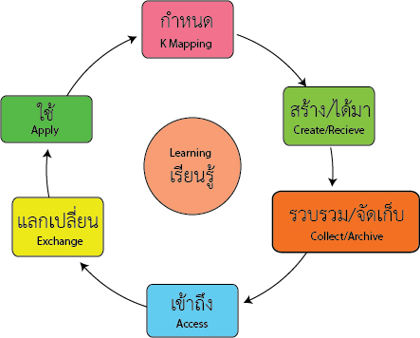
กระบวนการ KM
ปัญหาที่ผ่านมาที่ทำให้เกิดการใช้เทคโนโลยีสารสนเทศ
การให้บริการที่ล่าช้าไม่ตอบสนองความต้องการ
ไม่มีฐานข้อมูลที่ใช้ในการตัดสินใจของผู้บริหาร
พัฒนาระบบเทคโนโลยีสารสนเทศให้ตอบสนองความต้องการของผู้รับบริการ เพื่อให้ทันเวลา และรวดเร็ว และผู้บริหารสามารถมีข้อมูลที่ถูกต้องครบถ้วนในการตัดสินใจ

Slide 4
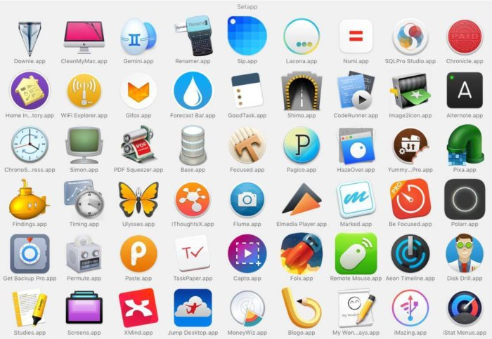
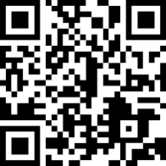
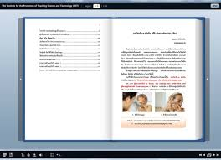
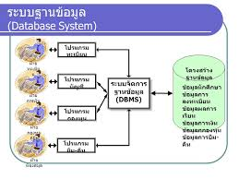
ระบบสารสนเทศที่ผู้เข้าร่วมกลุ่ม 5ได้นำเสนอเพื่อใช้ในการบริหารจัดการในการดำเนินงานต่างๆ เช่น

Slide 5
ช่วยให้ผู้รับบริการสามารถเข้าถึงการรับบริการได้อย่างรวดเร็วและทันต่อเหตุการณ์
ช่วยในการกำหนดเป้าหมาย และการวางแผนกลยุทธ์ ของผู้บริหาร
ช่วยในการติดตามและตรวจสอบการดำเนินงาน
ช่วยลดค่าใช้จ่าย เวลา และแรงงาน
ประโยชน์ที่ได้รับจากการใช้ระบบสารสนเทศในการบริหารจัดการ

Slide 6
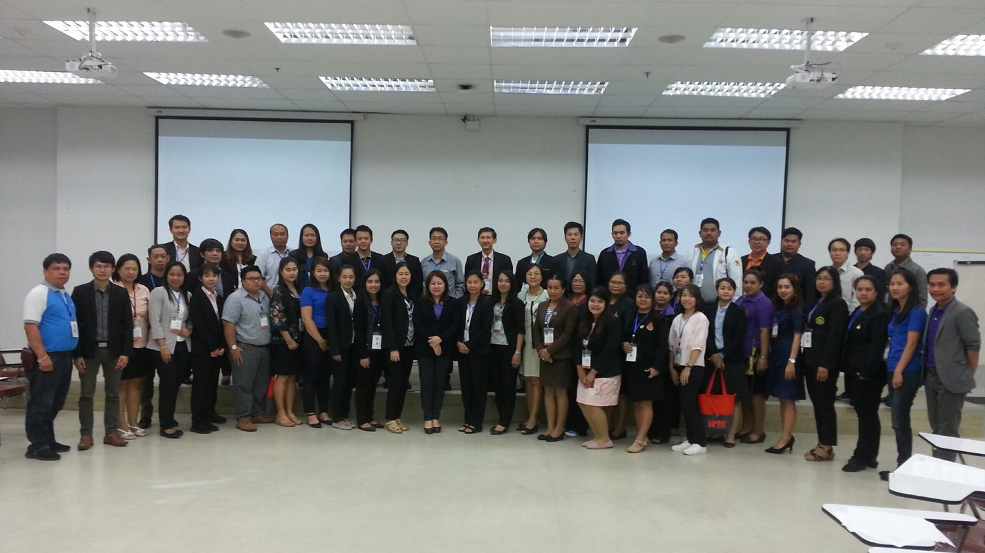
ช่วยให้ผู้รับบริการสามารถเข้าถึงการรับบริการได้อย่างรวดเร็วและทันต่อเหตุการณ์
ช่วยในการกำหนดเป้าหมาย และการวางแผนกลยุทธ์ ของผู้บริหาร
ช่วยในการติดตามและตรวจสอบการดำเนินงาน
ช่วยลดค่าใช้จ่าย เวลา และแรงงาน

Slide 7
Thanks!

